Slide 1
Docker负载均衡
基于docker-swarm实现

Slide 2
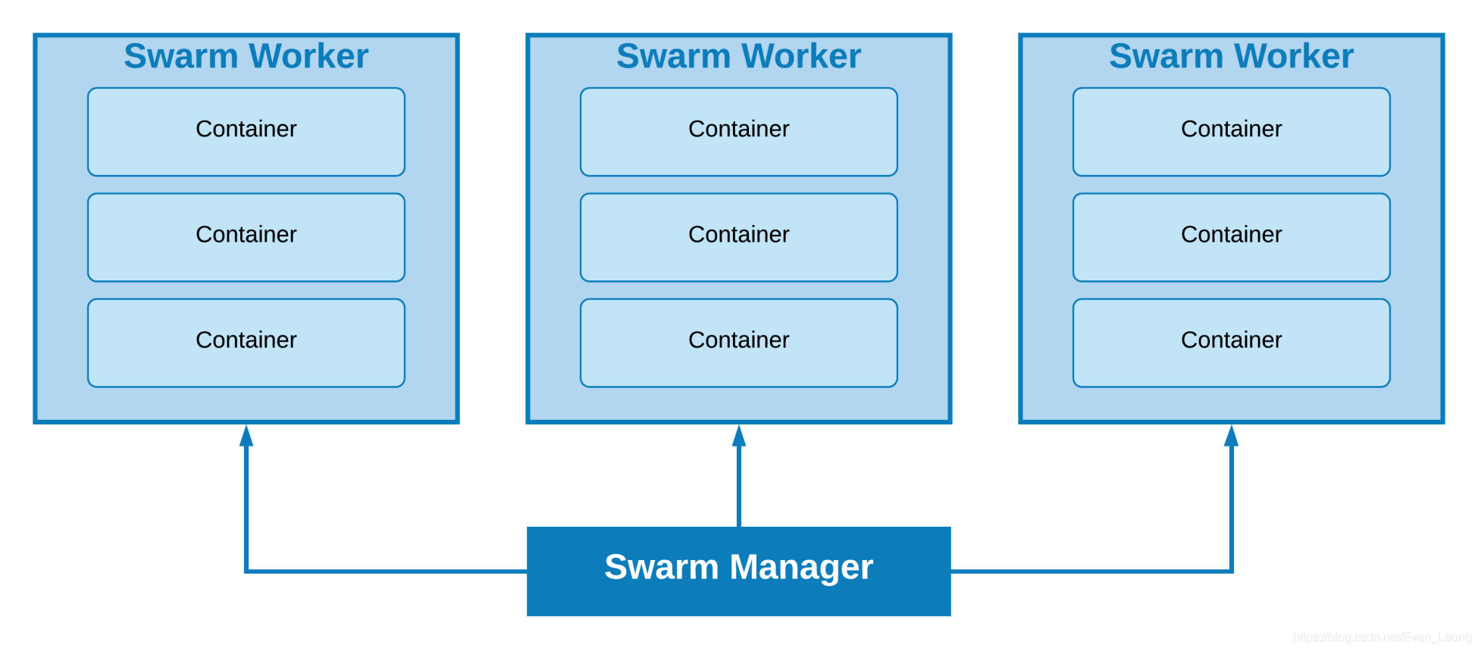
Docker swarm

Slide 3
什么是Docker Swarm
简单来说，Docker Swarm就是一个把多个物理主机或者虚拟机组成的集群上的容器群进行管理的容器编排工具，负责编排、调度和集群管理，由集群的活动由集群管理器控制，加入集群的机器称为节点，允许用户管理跨多个主机部署的多个容器。

Slide 4
以下列出了Docker Swarm的一些关键术语：
节点(Node)： 在编排方面，节点是主机。 一个节点可以是单个主机中的多个VM。
管理节点(Manager Node)： 此节点负责维护Swarm编排，它管理集群环境。
工作节点(Worker Node)： 该节点负责执行管理节点定义的任务。 它将始终将其状态通知给Manager节点并提供分配给它的服务。
服务(Service)： 这些是在Manager或Worker节点上执行的任务，可以理解成一堆相同的运行任务组成一个服务。
任务(Task): 任务包含一个Docker容器和在容器内运行的命令，它是swarm的原子调度单元，如果某一个协调器将创建一个新的副本任务，该任务将生成一个新的容器任务奔溃，那么

Slide 5
Docker负载均衡实现过程
一、搭建docker swarm 使用三台主机搭建，一台manager两台worker
二、创建tomcat服务器service，能够横向拉伸若干副本
三、使用docker 创建nginx服务器 配置nginx服务器指向tomcat service 并把nginx服务器log挂载到宿主机方便shell编程使用
四、编写shell程序，获取pv获取ip。根据具体业务逻辑动态拉伸容器

Slide 6
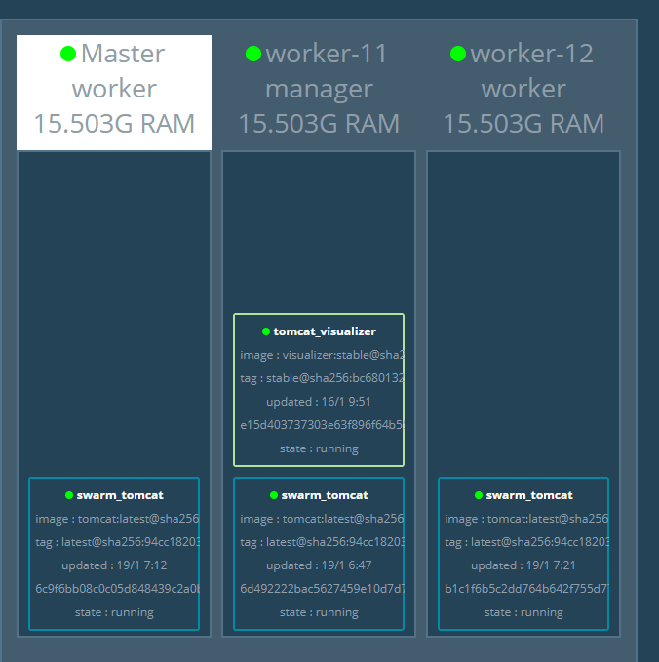
一、搭建swarm集群，并做可视化

Slide 7
部署服务
创建一个副本数为3的nginx服务
docker service create --replicas 3 -p 8080:8080 --name swarm_tomcat tomcat
若业务巅峰期，我们需要拓展服务运行的容器数量
docker service scale swarm_tomcat=10
当业务平稳时，我们需要减少服务运行的容器数量。
docker service scale swarm_tomcat=2

Slide 8
部署nginx服务器，log挂载到宿主机
docker run -d –p 80:80 --name web
--mount type = bind, source=/home/304/WorkSpace/swarm/nginx/logs,
target=/var/log/nginx/ nginx

Slide 9
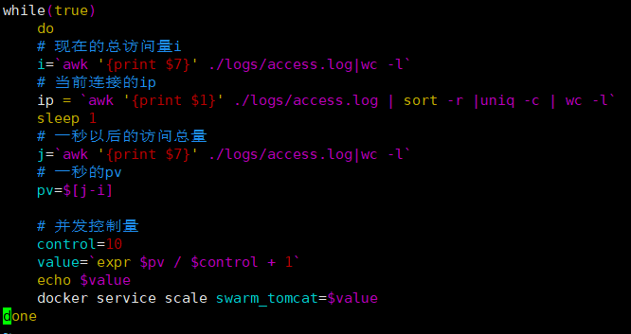
获取pv，根据业务动态拉伸

Slide 10
service
worker11
worker12
副本1
副本2
副本3
副本4
统一对外提供服务

Slide 11
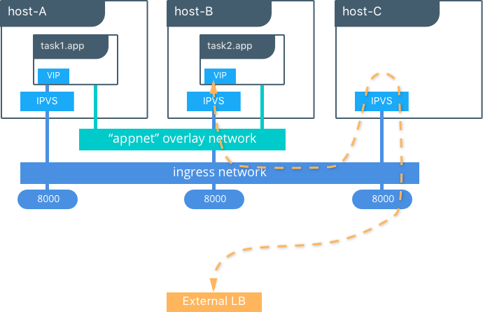
在上图中，在appnet Overlay网络上创建了具有两个副本的服务。 我们可以看到该服务在三个节点上的8000端口上公开，此时，发往应用程序的流量可以转发到任何节点。 假设在这种情况下，有一个外部负载均衡器，它恰好将请求转发到唯一没有该服务实例的节点， 该请求由IPVS在第三个节点上处理和转发，该IPVS使用ingress网络并因此使用上述负载均衡方法将其重定向到该服务的集群上的其中一个真实运行的容器。

Slide 12
HDFS客户端部署Docker集群
一、创建服务，并将服务下Tomcat容器webapp卷挂载到宿主机NFS共享储存模式下
二、将HDFS客服端war包放入NFS模式指定得卷
三、运行shell脚本，进行压力测试。。。

Slide 13
Python执行Shell脚本---四种方式
一、问题
如果我们需要把Shell脚本加入复制得逻辑，加入UI界面。Shell编程很难实现。
二、解决
使用Python脚本编写可以把程序写“大”。Shell脚本库函数太少。只能写有些简单得逻辑，Python丰富得库函数可以实现很多较为复杂得逻辑，程序简洁易懂，能用QT实现UI布局。

Slide 14
四种方式
一、os.system(“command”)
这是python自带的执行shell命令的方法，其中最后一个0是这个命令的返回值，为0表示命令执行成功。但是使用system()无法将执行的结果保存起来。
二、os.popen("command")方法
上面的os.system()方法没办法查看shell命令返回的结果，通过 os.popen() 返回的是 file read 的对象，对其进行读取 read() 的操作可以看到执行的输出。

Slide 15
四种方式
一、os.system(“command”)
这是python自带的执行shell命令的方法，其中最后一个0是这个命令的返回值，为0表示命令执行成功。但是使用system()无法将执行的结果保存起来。
二、os.popen("command")方法
上面的os.system()方法没办法查看shell命令返回的结果，通过 os.popen() 返回的是 file read 的对象，对其进行读取 read() 的操作可以看到执行的输出。

Slide 16
四种方式
三、通过subprocess模块
subprocess模块是python从2.4版本开始引入的模块，也是系统自带的，不需要再额
外安装了。主要用来取代 一些旧的模块方法，如os.system、os.spawn*、os.popen*、commands.*等。subprocess通过子进程来执行外部指令，并通过Input/output/error管道，获取子进程的执行的返回信息。
四、通过sh库
首先安装sh库 ：pip install sh
Python 是一种伟大的脚本语言，不过有时使用标准 os 和 subprocess 库会有点棘手。
sh 库提供了一种不错的替代方案。
sh 库：http://amoffat.github.io/sh/
库允许用户像使用普通函数一样调用任意程序，这对自动化工作流和任务非常有用。
它的一般工作模式如下：sh.command_name("参数一","参数二","参数三")

Slide 17
Docker 网络---重点
当构建分布式应用程序时，组成它的各个服务需要能够互相通讯。这些在容器中运行的服务，可能会运行在一台主机或多台主机上，甚至是跨数据中心的不同主机上。因此容器网络是任何基于Docker分布式应用程序需要考虑的关键因素。
用到容器的网络技术与用于虚拟机的网络技术非常类似。在同一主机上的容器可以连接到软件交换机上，iptables可以用来控制容器之间的网络流量，并将在容器中运行的进程的端口暴露到宿主机上。
容器的网络和虚拟机很类似，但它们有一个主要的区别。在容器中，你可以选择使用哪一个网络协议栈。比如你可以让容器和宿主机共享网络协议，这样你的容器就可以拥有和宿主机一样的IP地址。当然，你也可以让多个容器共享同一个网络协议栈。有多种网络模式可供选择，为了探索所有的可能性，有一个东西叫Pipwork。花一点点时间学习一下Pipwork，了解它的功能会大大加深你对容器的理解

Slide 18
配置Docker守护进程iptables和IP转发设置
一、问题
也许你不喜欢 Docker 默认会启用 IP 转发功能并且修改你的 iptables 规则表。你希望能对Docker 主机上容器之间以及容器与外部网络之间的网络流量进行更精细的控制。
二、解决方案
解决方案
Docker 默认的网络设置对很多人来说也许已经足够了。但是，你可以在启动 Docker 守护进程时通过 --ip-forward=false 和 --iptables=false 参数对 Docker 的网络进行定制。
要想修改 Docker 的默认网络设置，首先需要停止 Docker 守护进程。在类似 Ubuntu 这样基于 Debian 的发行版中，编辑 /etc/default/docker 文件，然后将这两个参数设为 false （在CentOS/RHEL 系统下编辑 /etc/sysconfig/docker 文件），如下所示

Slide 19
$ sudo service docker stop
$ sudo su
# echo DOCKER_OPTS=\"--iptables=false --ip-forward=false\" >> /etc/default/docker
# service docker restart

Slide 20
在这种配置下，经过 Docker 网桥 docker0 的通信流量都不会被转发到容器的网络接口上，也不会添加 postrouting 和 masquerading 规则。这意味着所有来自容器对外部的网络访问请求都会被丢弃。
可以启动一个新容器来尝试访问一下外部网络，以验证上述结论，比如像下面这样。
$ docker run -it --rm ubuntu:14.04 bash
WARNING: IPv4 forwarding is disabled.
root@ba12d578e6c8:/# ping -c 2 -W 5 8.8.8.8
PING 8.8.8.8 (8.8.8.8) 56(84) bytes of data.
--- 8.8.8.8 ping statistics ---
2 packets transmitted, 0 received, 100% packet loss, time 1009ms

Slide 21
默认情况下，Docker 守护进程可以对宿主机上的 iptables 规则进行修改。也就是说，Docker 可以添加用于限制容器之间网络通信的 iptables 规则，以实现容器之间的网络隔离。如果禁止了 Docker 对 iptables 规则的修改，它将不能添加用于限制容器间通信的规则。
如果允许 Docker 去修改 iptables 规则，你可以为 Docker 守护进程添加 --icc=false 选项。这将会为 Docker 网桥上的数据包添加一个默认丢弃的规则，容器之间也不能互相访问。可以修改 Docker 配置文件（在 Ubuntu/Debian 系统下为 /etc/default/docker，在 CentOS/
RHEL 下为 /etc/sysconfig/docker），添加 --icc=false 选项。重启 Docker 守护进程后再启动两个容器，你就会看到这两个容器之间互相是 ping 不通的。

